Slide 1
UMAIL移轉到UMAIL_V5
UBLink.org

Slide 2
可移轉的部份
由於2版差異有點大.所以大部份的資料可以移轉但是系統設定的部份需要手動自行再設定過.
所以除了一個原使用的IP外需再準備一個IP來作為轉換用.
此方為移轉到UMAIL_V5的新機

Slide 3
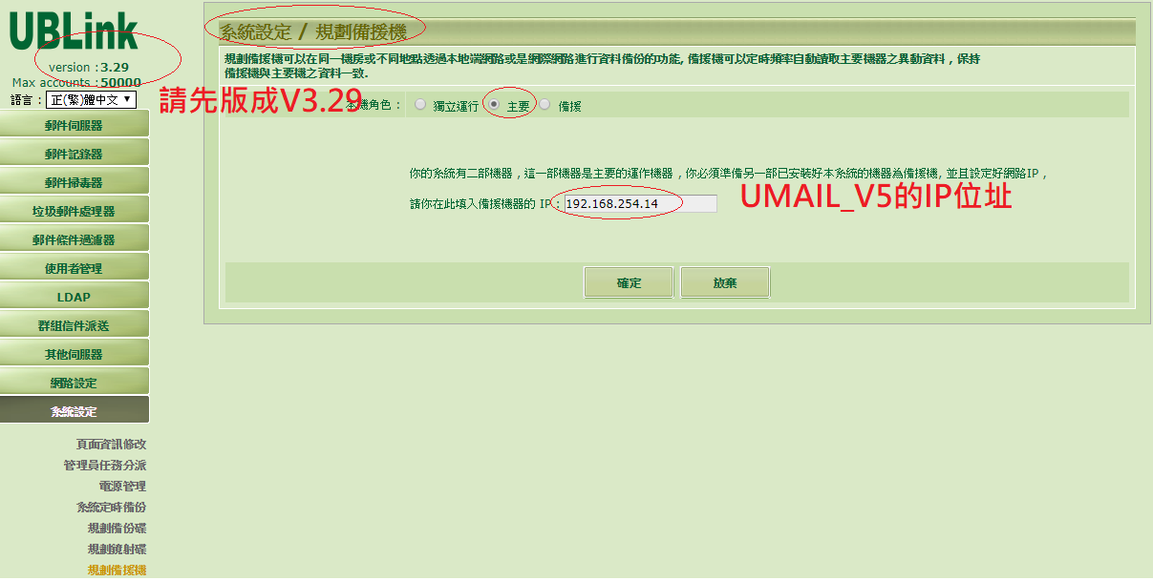
UMAIL請先更版

Slide 4
UMAIL_V5基本硬體需求
64位元CPU.
1G的RAM.
30G以上的硬碟空間.
CDROM或是1G以上的USB隨身碟.
電腦主機基本配備,有支援的網卡.

Slide 5
UMAIL_v5 CD下載
UMail v5 for CD 版 Free try 60天
http://www.ublink.org/index.php/download/download/187-umail-v5-iso/6138-umail-v5-for-cd-free-try-60
UMail v5 for USB 版 Free try 60天
http://www.ublink.org/index.php/download/download/6139-umail-v5-for-usb-free-try-60

Slide 6
燒錄USB隨身蝶
先用下載好的USB版ISO檔燒錄成CD.
再把USB隨身碟接到電腦上BIOS指定CD開機.
系統就會找到USB隨身碟.開始燒錄.
燒錄好主機就會關機.所以關機後就可以把USB移到UMAIL主機上開機(此USB需一直放於主機中使用不管是第一次安裝還是是後續使用UMAIL_V5).
UMAIL_V5支援UEFI開機方式.

Slide 7
以UMAIL_V5光碟版直接安裝
用載好的CD版ISO檔燒錄成CD.
再直接把燒好到CD放到UMAIL主機上BIOS指定CD開機(此CD需要一直放用機器中使用,不管是第一次安裝還是是後續使用UMAIL_V5).
UMAIL_V5支援UEFI開機方式.

Slide 8
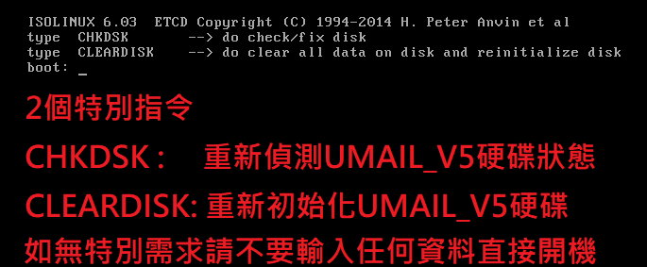
第一次開機

Slide 9
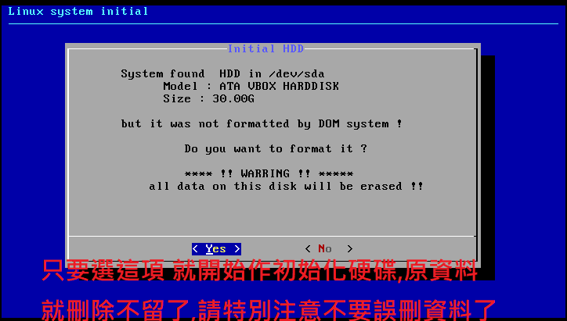
初始化UMAIL_V5存儲裝置

Slide 10
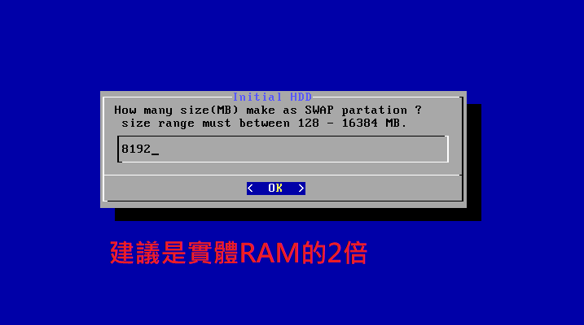
資料暫存區分割

Slide 11
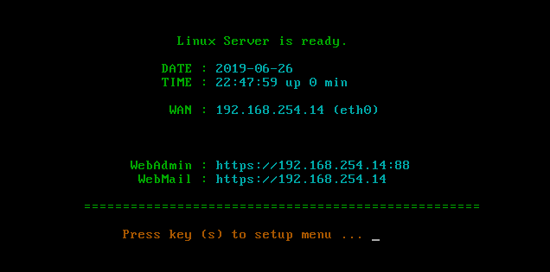
等待存储裝置初始化後重開

Slide 12
登入

Slide 13
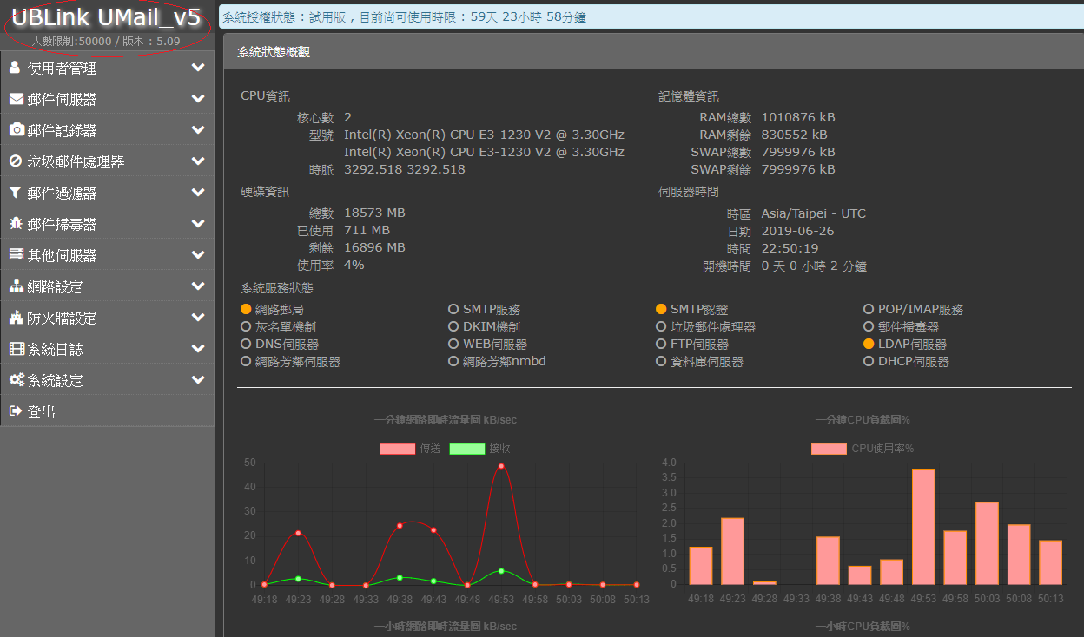
管理介面

Slide 14
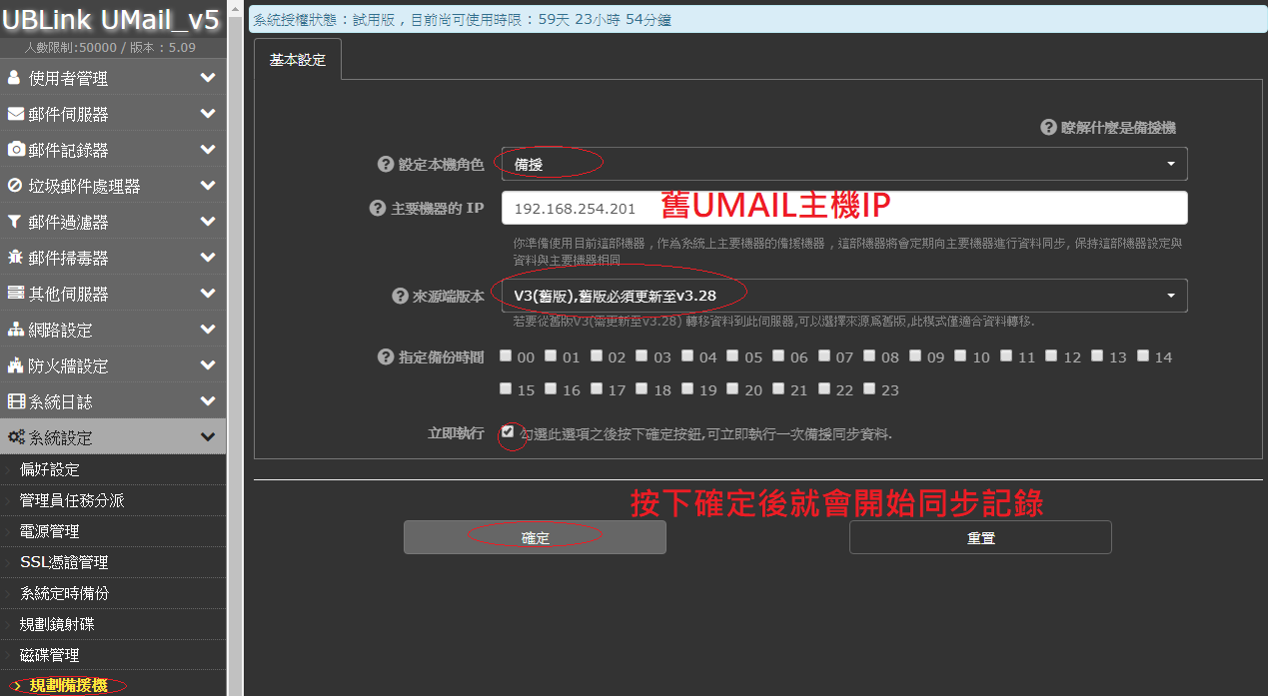
設定規劃備援機

Slide 15
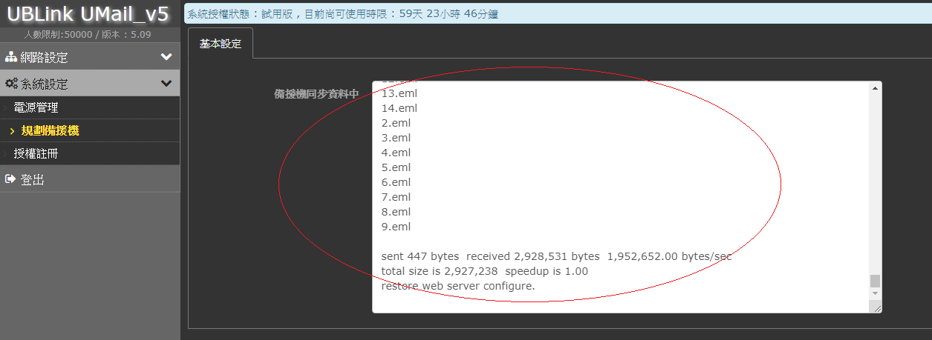
備份

Slide 16
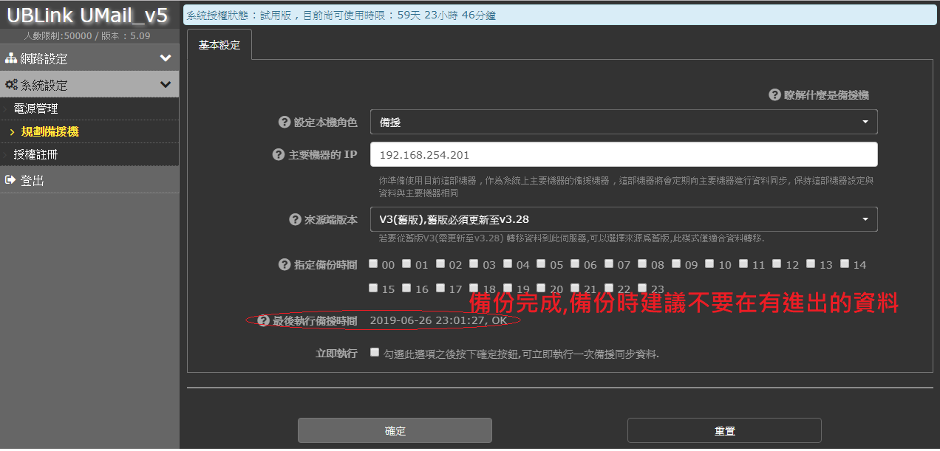
完成

Slide 17
移轉
把舊UMAIL主機換IP
把原IP設定到新的UMAIL主機上
把相關資料設定到UMAIL_V5上

Slide 18
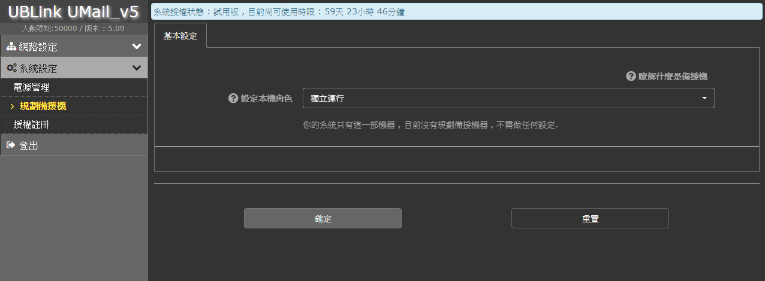
把UMAIL_V5主機改成獨立運行

Slide 19
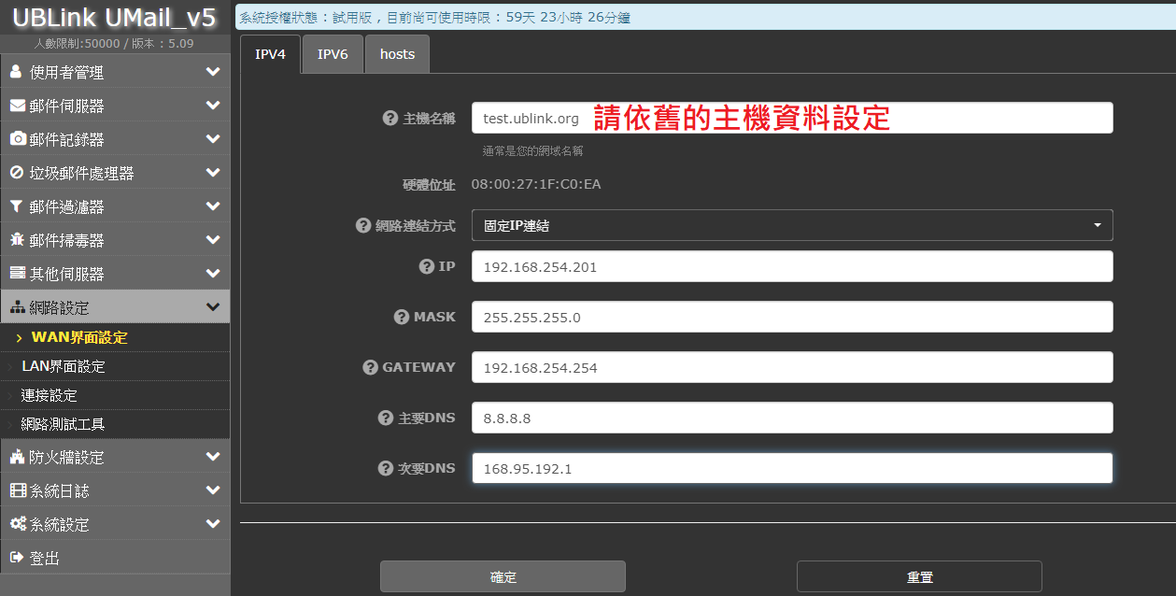
設定IP位址

Slide 20
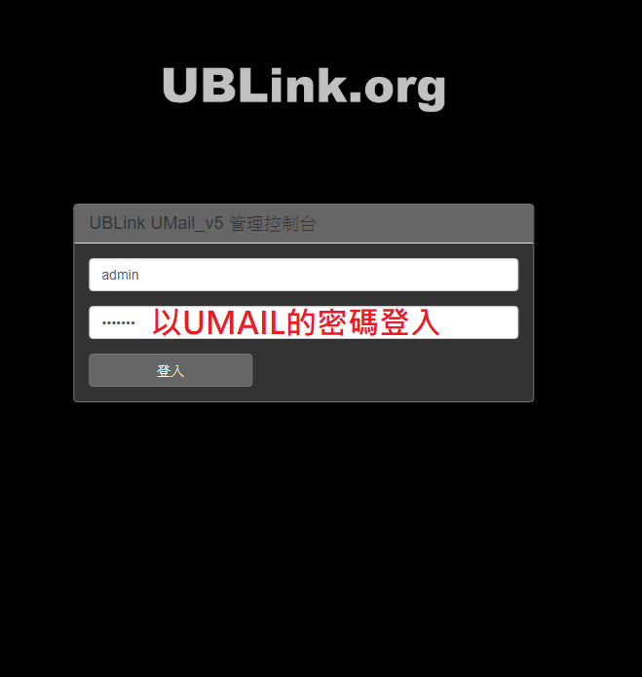
登入IP

Slide 21
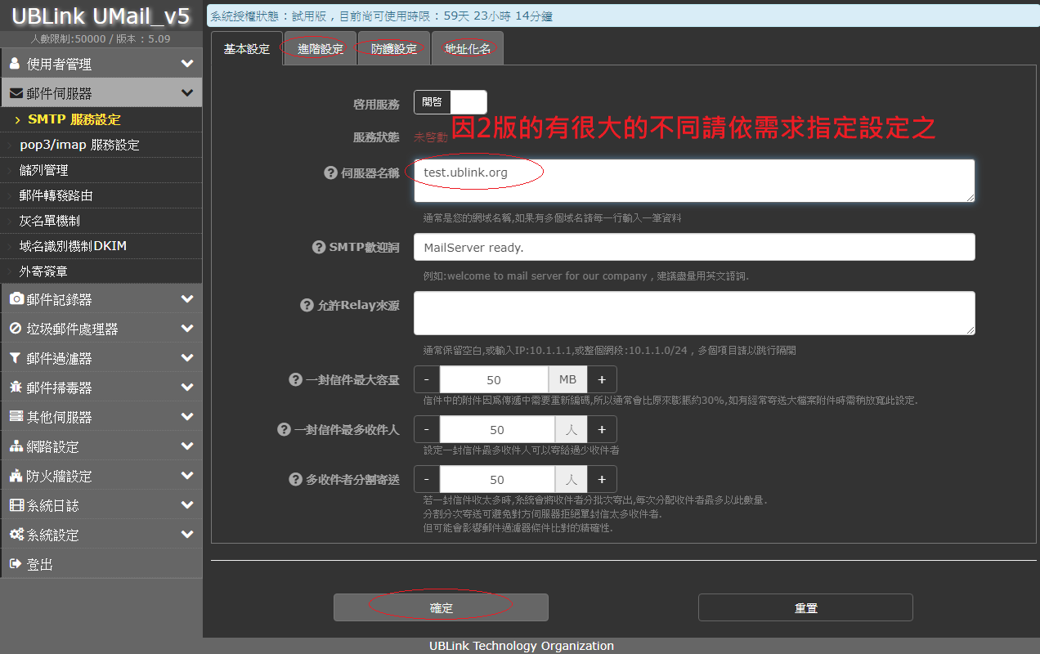
設定主機SMTP部份

Slide 22
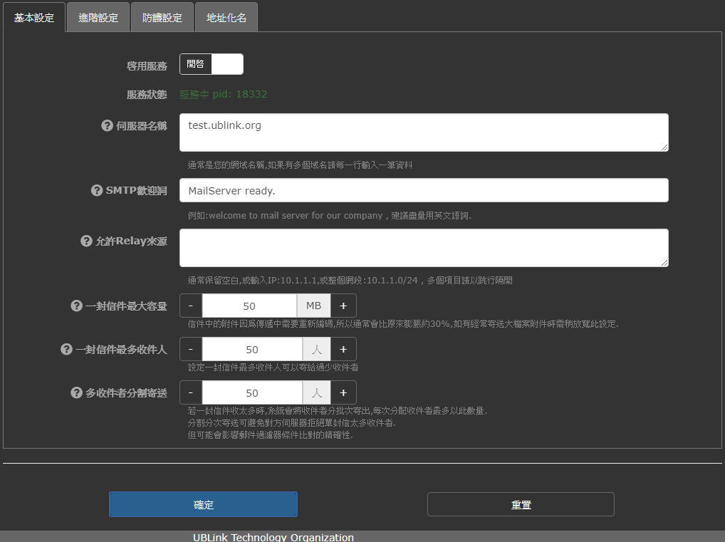

Slide 23
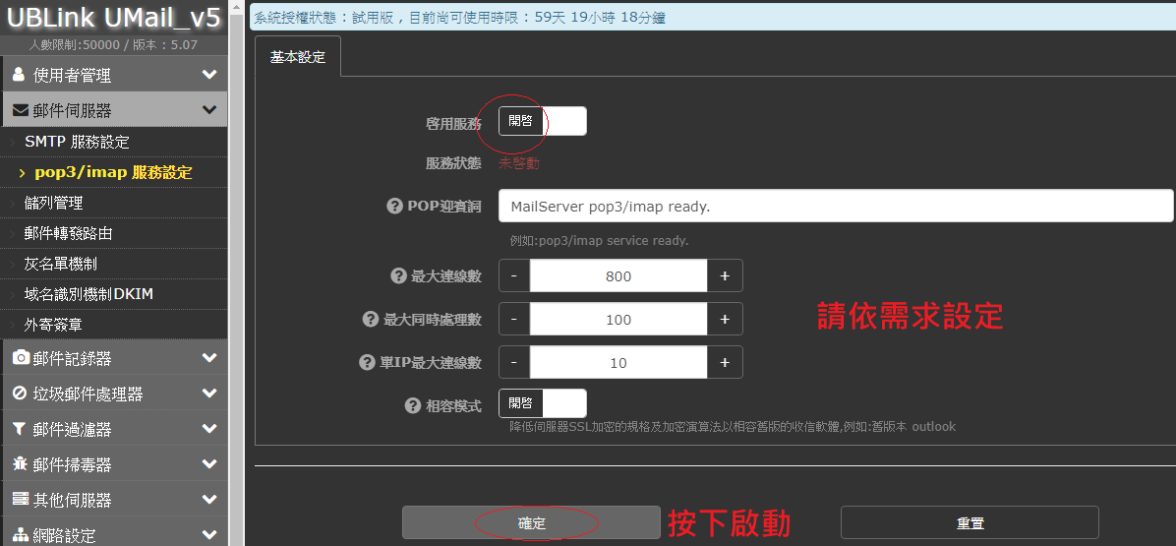
設定IMAP和POP3連線

Slide 24
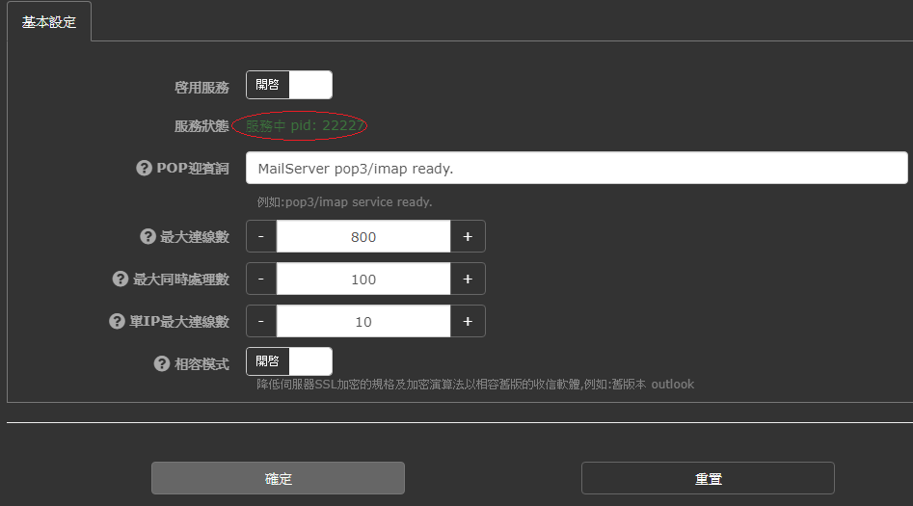

Slide 25
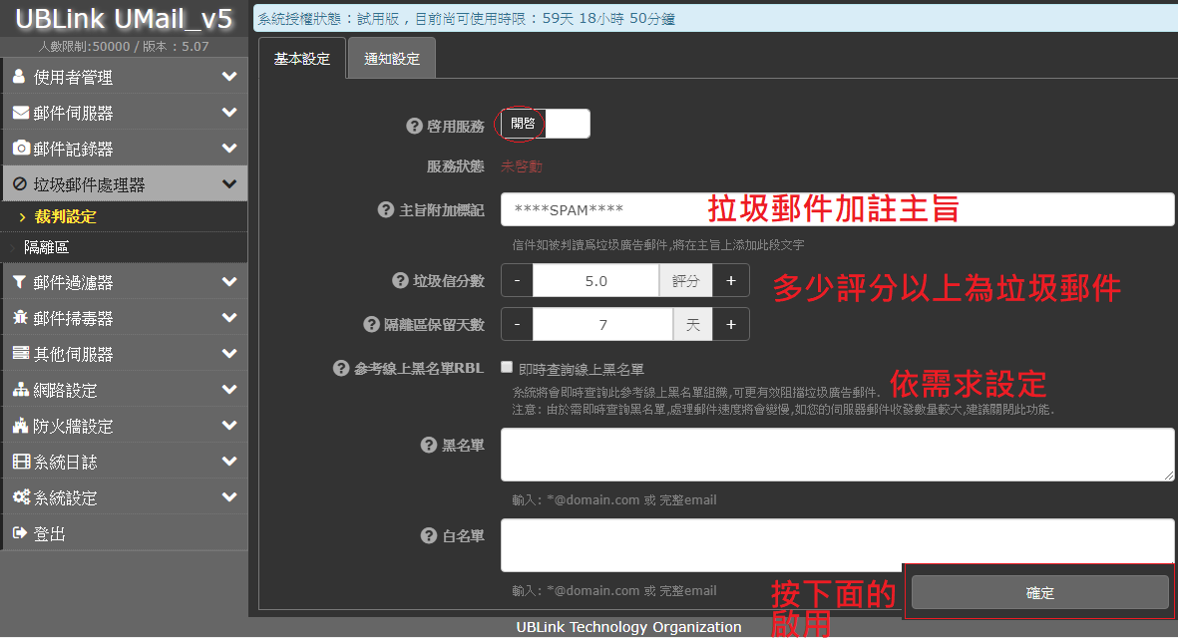
垃圾信處理設定

Slide 26
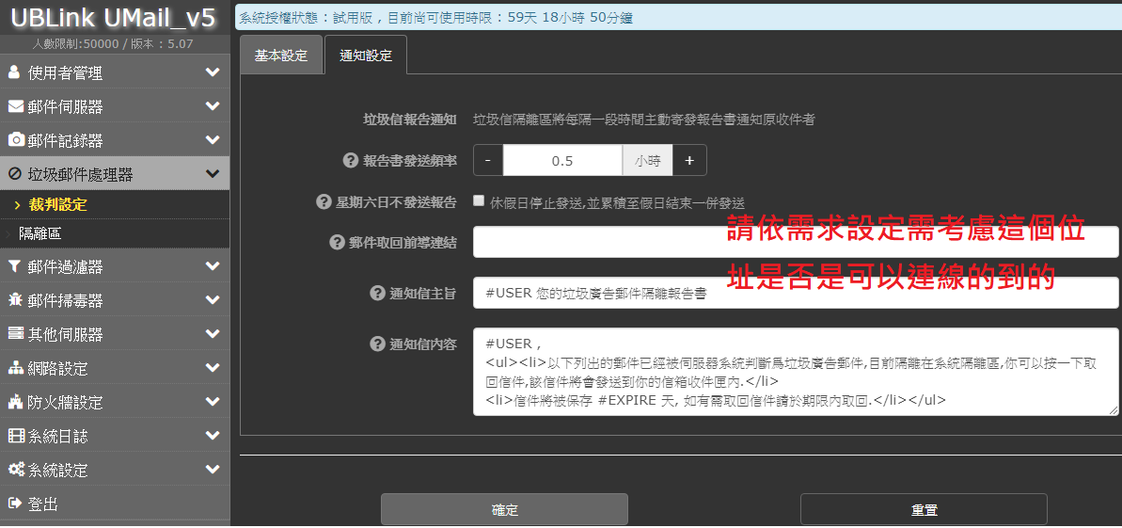
垃圾件回報通告設定

Slide 27
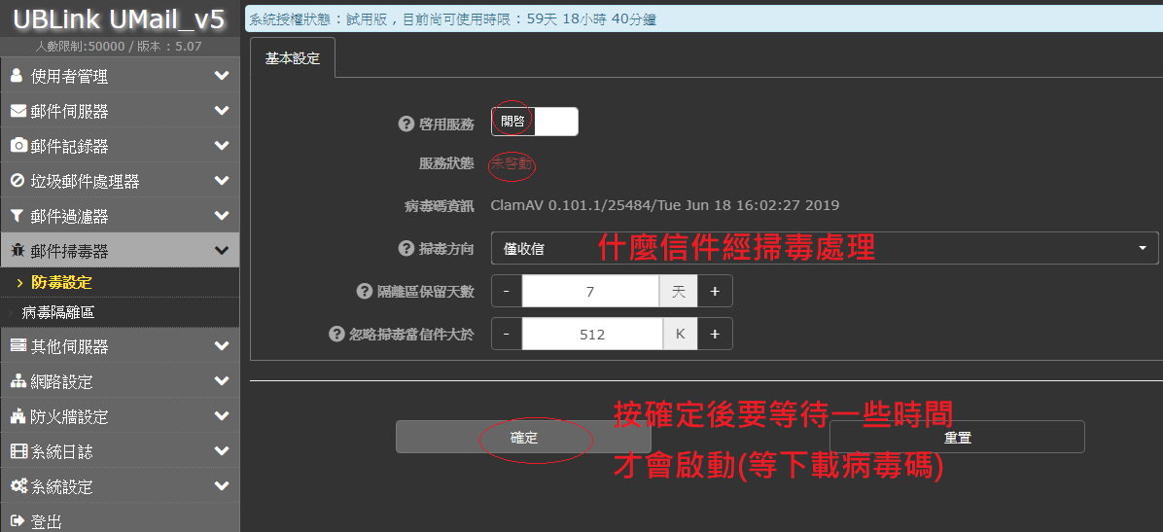
啟用病毒防護

Slide 28
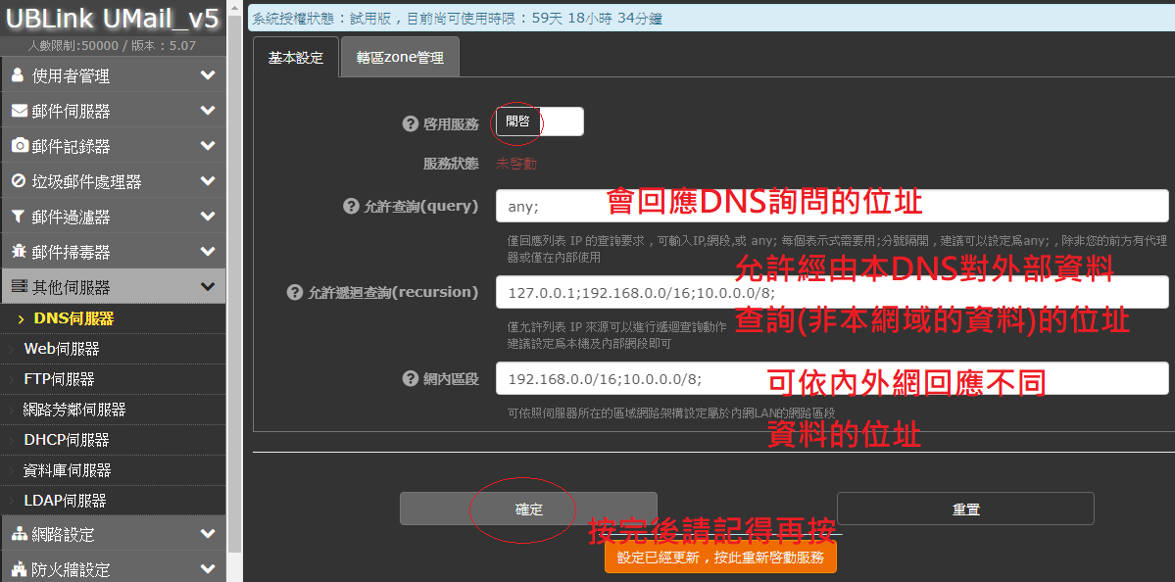
DNS設定

Slide 29
新增網域

Slide 30
新增網域

Slide 31
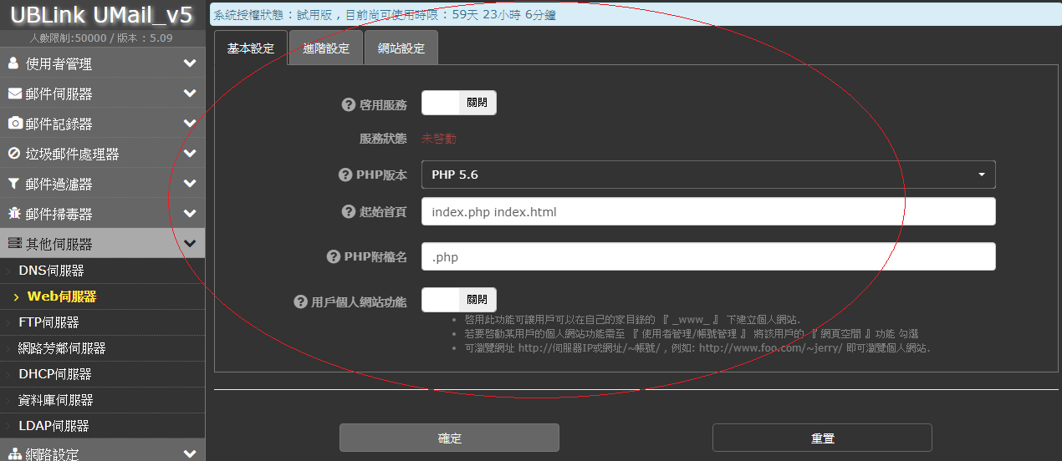
WEB依網站需求重新啟動

Slide 32
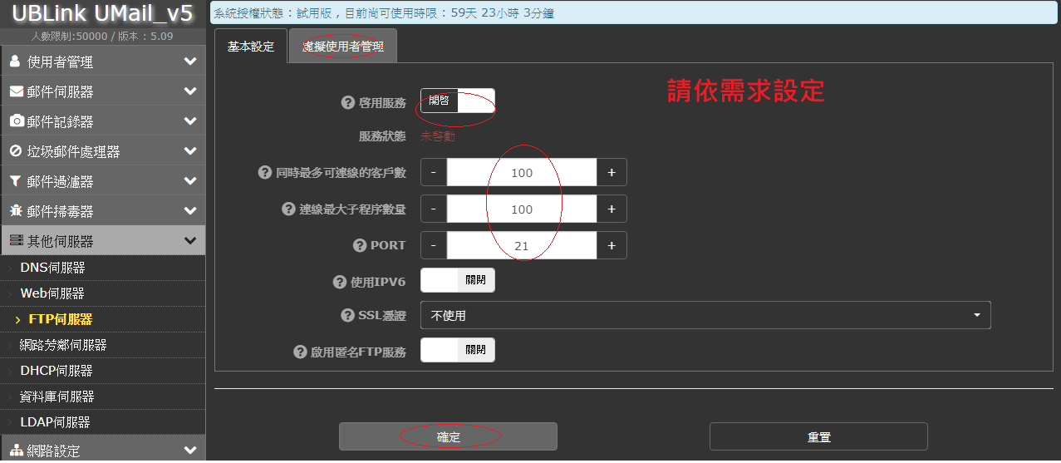
FTP 設定

Slide 33
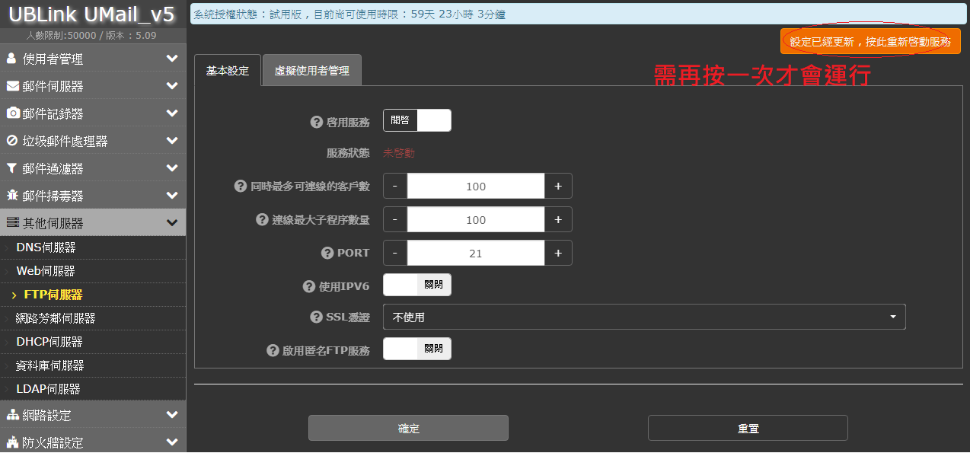

Slide 34
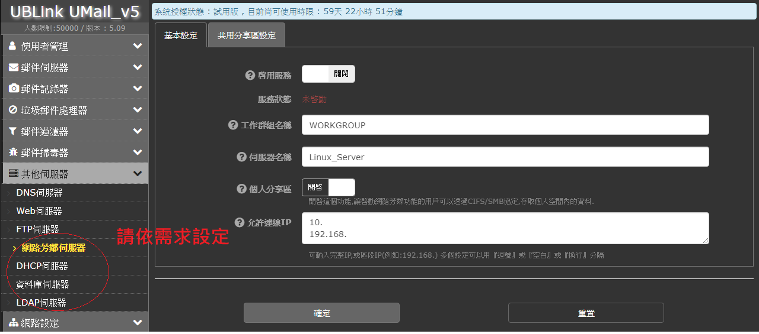
其它服務依需求自定

Slide 35
The END
感謝您 !!
如果您有任何的問題
單項產品詳細簡報請洽詢各區服務處
請洽
台中:裕笠科技股份有限公司
電話:04-2260-5121
傳真:04-2260-5770
help@ublink.org
台北:遠豐科技股份有限公司
電話:02-2932-1422
傳真:02-2932-1427
help@farich.com
高雄:鉅創科技股份有限公司
電話:07-588-1868
傳真:07-588-1870
kshelp@ublink.org

